Slide 1

Всероссийский конкурсный отбор проектов
«Женщины за здоровое общество»
Центр для беременных женщин
с эндокринопатиями
Материнство и детство
Руководитель команды: Батрак Наталия Владимировна
Россия, Ивановская область, г. Иваново

Slide 2
Проблематизация. Актуальность проекта
1.
Эндокринные заболевания могут неблагоприятно отразиться как на состоянии матери, так и на развитии плода
2.
Высокая распространенность эндокринных заболеваний среди беременных ставит перед акушером-гинекологом новую задачу - оптимизация перинатального ведения пациенток с заболеваниями эндокринных органов
3.
Планируется реализация проекта на территории Ивановской области

Slide 3
Целевая аудитория
Беременные женщины с различными
эндокринными расстройствами:
Гестационный сахарный диабет
Сахарный диабет 1 типа
Сахарный диабет 2 типа
Заболевания щитовидной железы
Ожирение
Метаболический синдром
Пролактиномы
Заболевания надпочечников

Slide 4
Стадия проекта. Зрелость проекта
Инициатива (хорошая, продуманная идея, но проект еще не реализован)

Slide 5
Миссия проекта. Цели и задачи проекта
Миссия проекта: снижение частоты неблагоприятных исходов беременности
Цель
1.
Оптимизация перинатального ведения пациенток с эндокринопатиями
Задачи
1.
4.
Прегравидарная подготовка
Компенсация эндокринных расстройств
2.
5.
Выявление факторов риска развития эндокринной патологии
Профилактики и лечения осложнений беременности
3.
6.
Ранняя диагностика эндокринопатии
Ведение послеродового периода

Slide 6
Суть проекта
На базе медицинской организации проведение консультирования беременных женщин врачами и специалистами: акушером-гинекологом, эндокринологом, диетологом, врачом лечебной физкультуры, клиническим психологом
Проведение санитарно-просветительской работы для беременных женщин в очном и дистанционном форматах в виде лекций, практических занятий по вопросам питания, физической активности, ведения здорового образа жизни, психологических практик
Использование во время консультирования и занятий демонстрационного и информационного материалов

Slide 7
Механика проекта
Описание запуска проекта: информирование врачей женских консультаций о работе Центра для беременных женщин с эндокринными расстройствами
Инструменты:
1. Работа с электронной информационной системой
2. Реклама
3.Информационный раздаточный материал
Последовательность:
1.Консультирование пациентов специалистами на всех этапах (с этапа планирования беременности и до послеродового периода)
2.Санитарно-просветительская работа
3.Дистанционное взаимодействие с пациентами в удаленных районах

Slide 8
Основные результаты проекта
1 результат: проведение прегравидарной подготовки
2 результат: выявление и коррекция факторов риска развития эндокринопатии
3 результат: ранняя диагностика и лечение эндокринопатии
4 результат: профилактика и лечение осложнений беременности
5 результат: ведение послеродового периода

Slide 9
Информация о текущем статусе
реализации проекта
Работа Школы для беременных с гестационным сахарным диабетом в г. Иваново подтверждает необходимость расширения оказания медицинской помощи для беременных женщин с различными эндокринными расстройствами
https://rutube.ru/video/ae273c8acc21665e328400592ceaa18f/
https://niimid.ru/about/news/10645/
https://niimid.ru/about/news/10664/
https://niimid.ru/about/news/10610/ https://niimid.ru/about/news/10901/
https://niimid.ru/about/news/10885/
Проанализированы течение и исходы беременности у 2465 женщин с различными эндокринными расстройствами. Выявлено увеличение частоты угрожающего выкидыша, фетоплацентарной недостаточности, преэклампсии, преждевременных родов, оперативного родоразрешения, диабетической фетопатии, респираторного дистресс-синдрома, что свидетельствует о необходимости усовершенствования оказания медицинской помощи данному контингенту пациентов.

Slide 10
Каналы продвижения проекта
Сайт медицинской организации
Изложение информации о работе Центра
Канал в социальной сети
Дублирование информации о работе Центра
Сайт вуза
Проведение санитарно-просветительской работы с пациентами

Slide 11
Ресурсы
Имеющиеся ресурсы
Требующиеся ресурсы
1.
Рабочая команда: врачи, преподаватели
1.
База для организации Центра для беременных с эндокринопатиями
2.
Информационные: брошюры, памятки для пациентов
3.
Методические: рабочие программы для врачей, пациентов

Slide 12
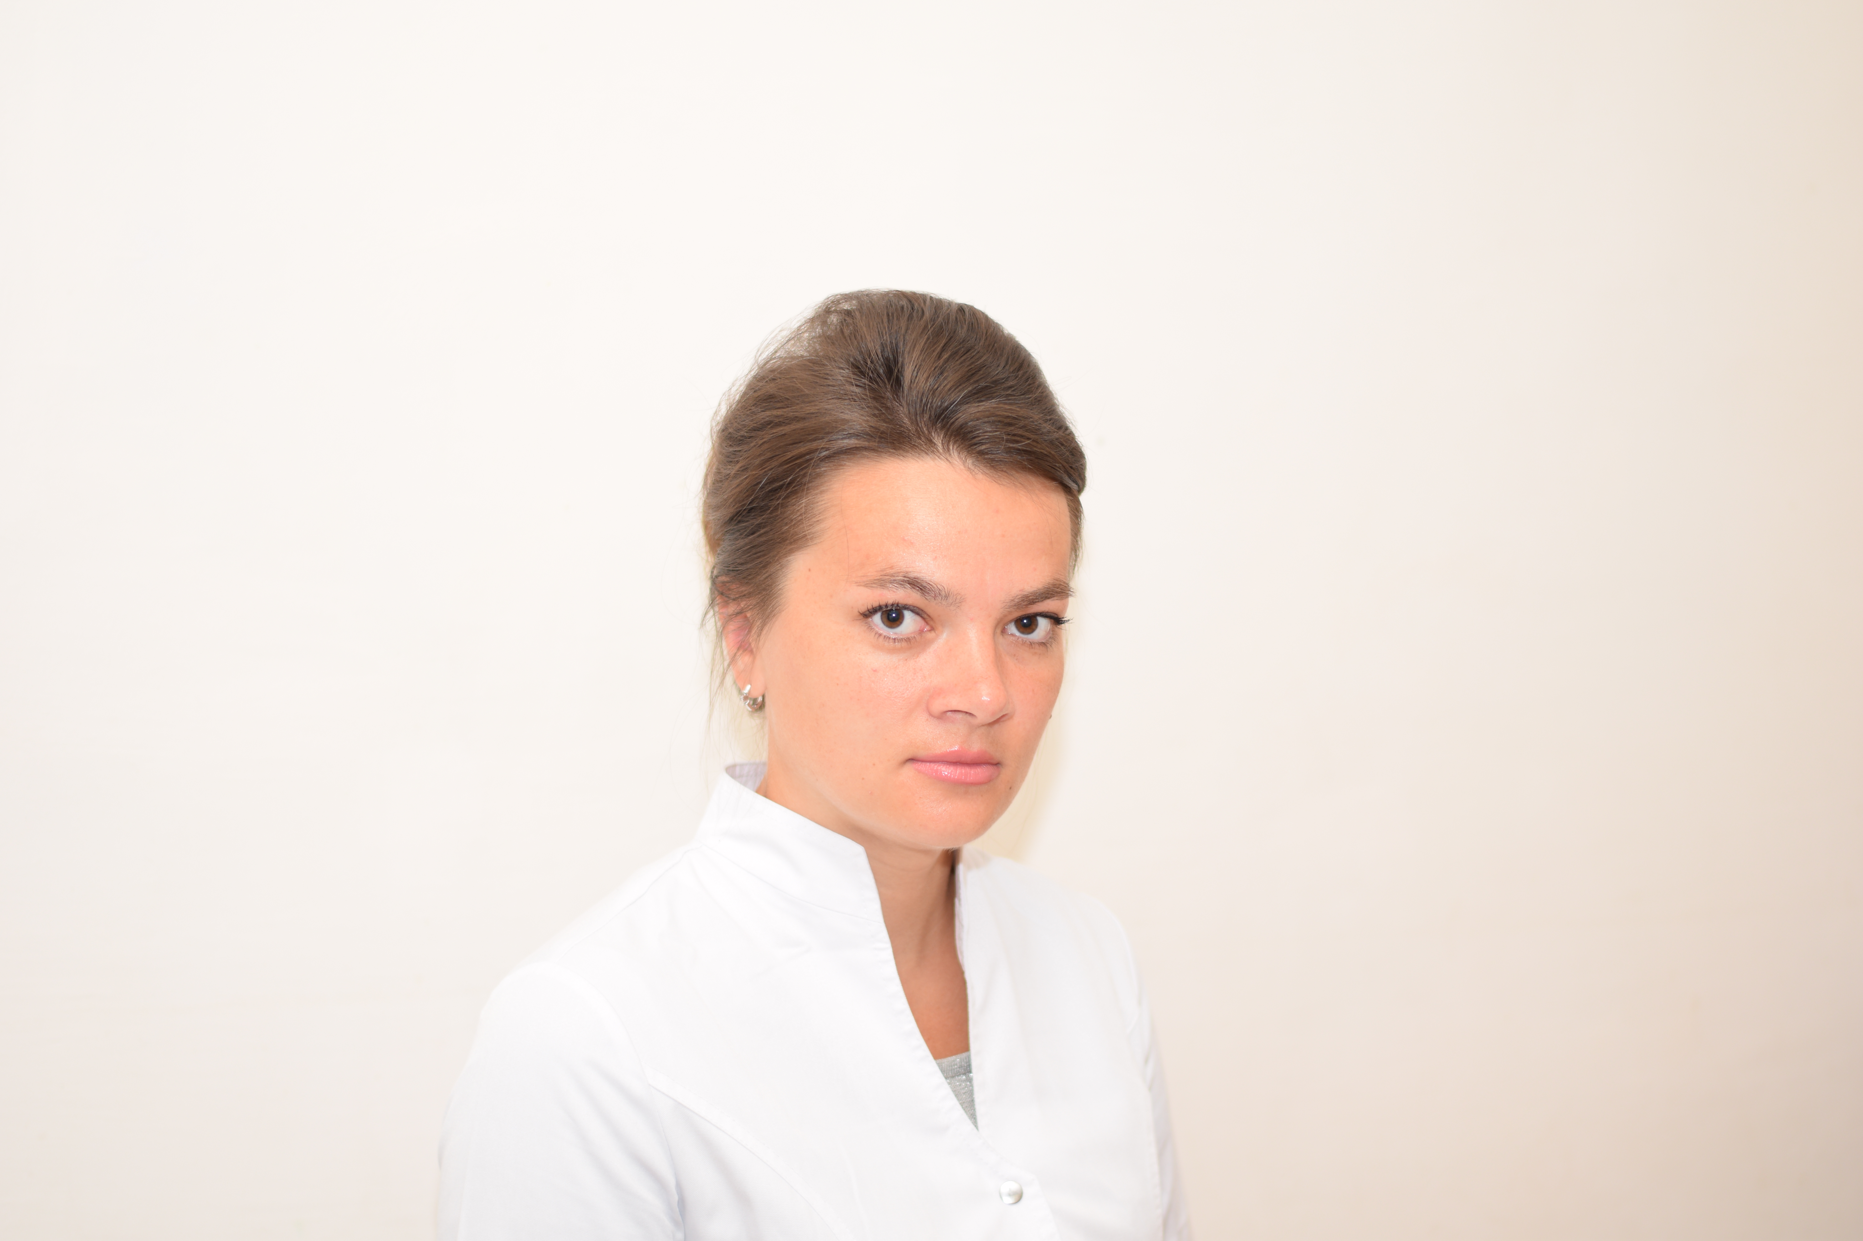
Команда проекта
Руководители проекта
Ключевые члены команды
Батрак Наталия Владимировна, Россия, Ивановская область, г. Иваново, 1987 г.р., репродуктивное здоровье, организация здравоохранения и общественное здоровье, эндокринная патология
Батрак Галина Алексеевна, Россия, Ивановская область, г. Иваново, 1958 г.р., эндокринология, репродуктивное здоровье,
диетология
Вставить фото

